Slide 1
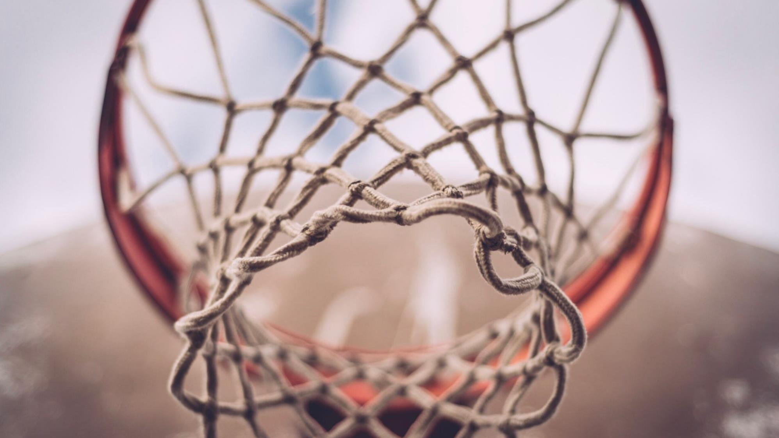

Díky, trenére 2024
ZÁVĚREČNÁ ZPRÁVA
Březen 2024

Slide 2
METODOLOGIE
Metoda ankety | Online dotazování
Cílová skupina | Rodiče dětí ve věku 6-18 let Rozložení dle regionu, velikosti místa bydliště
Velikost vzorku | 1050 (708 z nich má dítě, které se v posledním roce účastnilo sportování v kroužku/oddílu) sběr proběhl 20. 2. – 23. 2. 2024
Výzkumný nástroj | Strukturovaný dotazník o délce cca 4 minut
© Ipsos | Confidential

Slide 3




SHRNUTÍ
67 % rodičů posílá své děti do sportovního kroužku či oddílu.
11 % dětí dříve v oddílech sportovalo, ale přestalo, obvykle pro nedostatek zájmu.
9 z 10 rodičů se při výběru kroužku rozhoduje alespoň částečně podle osobnosti trenéra. Ten by měl podle nich přiměřeně motivovat a chtějí o něm slyšet pozitivní dojmy od svých dětí.
Většina vzpomínek rodičů na trenéry se nese v pozitivním duchu. Téměř polovina si ale žádného trenéra nevybaví nebo ho ani neměla.
Financování trenérů by ideálně mělo jít jak ze strany státu, tak ze strany rodičů.
Stát by měl ale jednoznačně více participovat na financování sportovních oddílů.
© Ipsos | Confidential

Slide 4


DĚTI A SPORTOVNÍ ODDÍLY
Dvě třetiny dětí sportovní kroužek navštěvují. Důvody k nesportování se liší podle toho, zda dítě dříve do kroužku chodilo či ne. Obvykle je to ztráta zájmu nebo nízký věk.
Dvě třetiny rodičů posílá své dítě do sportovního kroužku či oddílu
Důvod nenavštěvování sportovních oddílů
Navštěvovalo, ale už nenavštěvuje sportovní kroužek/oddíl
Nikdy nenavštěvovalo sportovní kroužek/oddíl
Máte dítě/děti ve věku 6-18 let, které chodí nebo v posledních 12 měsících chodilo do sportovního oddílu/kroužku?
N=1050 rodičů dětí ve věku 6-18 let
© Ipsos | Confidential

Slide 5
VLIV SPORTOVÁNÍ NA DĚTI A VÝBĚR PODLE TRENÉRA
Pozitivní vliv sportu na děti převládá a to i u rodičů, které nemají děti v žádném kroužku, i když u nich není tak jednoznačný. Osobnost trenéra má na výběr kroužku velký vliv – přes 86 % rodičů se rozhoduje podle jeho přístupu a osobnosti.
Jak sportování v kroužcích
a oddílech přispívá rozvoji dětí?
Rozhodování o výběru oddílu podle osobnosti trenéra
Do jaké míry si myslíte, že navštěvování sportovního oddílu či kroužku přispívá k rozvoji Vašeho dítěte
Rozhodujete se při volbě sportovního oddílu či kroužku i podle osobnosti a přístupu trenéra
N=1050 rodičů dětí ve věku 6-18 let
© Ipsos | Confidential

Slide 6

DŮLEŽITÉ VLASTNOSTI TRENÉRA
Přiměřená motivace, pozitivní vnímání dítětem a individuální přístup jsou hlavními vlastnostmi, které rodiče od trenéra svých dětí očekávají.
Motivuje moje dítě k výkonům ve zdravé míře
Moje dítě má svého trenéra/svou trenérku rádo, mluví o něm/ní pozitivně
Dokáže moje dítě nadchnout i když zrovna nemá náladu
Bere v úvahu individuální potřeby mého dítěte
Intenzitu tréninku určuje dle věku a úrovně dítěte
Má zkušenosti s trénováním různě starých a výkonných svěřenců
Klade důraz na dobrý kolektiv
Je mi jako rodiči sympatický
Které z následujících vlastností trenéra/trenérky jsou pro Vás důležité?
N=708 rodičů, kteří mají dítě v kroužku/oddíle
© Ipsos | Confidential

Slide 7
VZPOMÍNKY NA TRENÉRY Z DĚTSTVÍ
Rodiče, kteří nemají dítě v kroužku, také častěji nemají žádné vzpomínky na trenéra ze svého dětství. Vzpomínky těch, kteří si trenéra pamatují, jsou ve většině pozitivní.
Moje trenérka byla přísná, ale vstřícná, rozuměla nám.
Přátelský přístup, umění nadchnout,
a přitom přirozený respekt.
Naše trenérka byla velmi oddaná poslání předávat lásku k pohybu dalším generacím, hodně jí záleželo na tom, aby se hýbal opravdu každý a neřešila až tak, kdo je nejlepší, nejšikovnější.
Vzpomínka na trenéra
Trenérka byla milá, nešetřila nás. Vše řešila s vtipem. Naučila nás nesesypat se z neúspěchu.
Přísný, ale laskavý, byla s ním legrace a zařídil nám doučování z matematiky u svojí manželky. Byl mladý a jako pubertální děcka nás skvěle zvládl a zbožňovali jsme ho.
Do svého osobního i dalšího sportovního života jsem si odnesl - nic předem nevzdávat, tvrdě na sobě pracovat
a férovost k ostatním.
Trenér byl obětavý, dost se nám jako kolektivu věnoval.
Jejich nadšení pro věc, s ohledem
k mé aktuální situaci a časové tísni, velmi obdivuji všechny dospělé, kteří se věnují jakkoliv dětem a motivují je k aktivitám.
Trenér stolního tenisu mě podpořil
v trénovaní stylu hry, který nebyl zrovna in, protože mi řekl, že k tomuto stylu hry mám vlohy, což bylo úžasný.
Jezdili jsme na nějaké soutěže v aerobiku, vždy byla super atmosféra, naše paní trenérka byla sice drsná, ale moc fajn, hodně nás povzbuzovala, nasmáli jsme se, moc nás to s ní bavilo.
Pamatujete si Vy osobně nějakého trenéra či trenérku ze svého dětství a mládí?
Na co si ve spojitosti se svým trenérem/trenérkou vzpomínáte?
N=1050 rodičů dětí ve věku 6-18 let
© Ipsos | Confidential

Slide 8
FINANČNÍ PODPORA TRENÉRŮ
Převládá názor, že trenéři by měli být financování státem za přispění rodičů. Financování pouze rodiči nebo trénován bez odměny je zastoupeno jen marginálně. Stát by podle rodičů měl obecně více participovat na financování sportovních kroužků.
Finanční odměna trenérů
Větší participace vlády na finanční podpoře sportovních kroužků/oddílů
■ | Ano, jejich odměnu by měl financovat stát prostřednictvím sportovních oddílů/kroužků
■ | Ano, jejich odměnu by měl financovat stát prostřednictvím sportovních oddílů/kroužků s přispěním rodičů
■ | Ano, jejich odměnu by měli financovat rodiče
■ | Ne, měli by to být dobrovolnická činnost bez nároku na odměnu
Myslíte si, že by trenéři dětí a mládeže měli být finančně odměňováni?
Myslíte si, že by vláda měla více participovat na poskytování finanční podpory sportovním oddílům / kroužkům?
N=1050 rodičů dětí ve věku 6-18 let
© Ipsos | Confidential

Slide 9
PŘEDSTAVA RODIČŮ O MĚSÍČNÍ ODMĚNĚ TRENÉRŮ
V průměru se představa rodičů pohybuje okolo 14 000 Kč, ovšem největší podíl odpovědí se pohybuje
v intervalu 1000 – 5000 Kč měsíčně.
Průměr | 13 770 Kč
Medián Polovina hodnot je nižších a polovina hodnot je vyšších | 10 000 Kč
Minimální hodnota | 100 Kč
Maximální hodnota | 70 000 Kč
Jaký je podle Vás měsíční plat trenéra či trenérky Vašeho dítěte za trenérskou činnost?
N=300 rodičů dětí ve věku 6-18 let
© Ipsos | Confidential

Slide 10
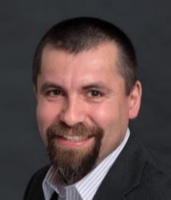
KONTAKTY
Jan Polák
Account Director
Ipsos Customer Experience
jan.polak@ipsos.com
+420 603 532 920
© Ipsos | Confidential

